Slide 1
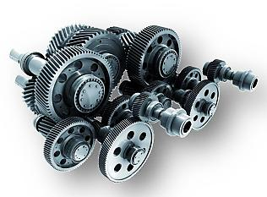
Module : Mécanismes industriels et transmission de puissance
Chapitre 5: Organes de transmissions du mouvement et de puissance

Slide 2
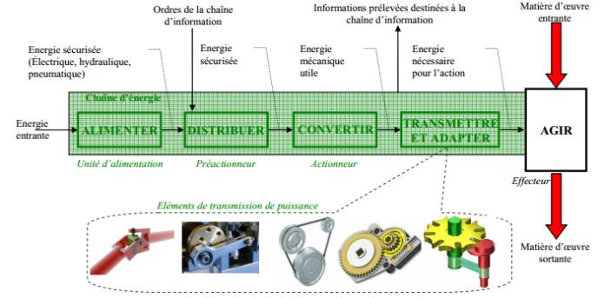
Organes de transmissions du mouvement et de puissance
Transmission avec changement de la nature du mouvement
2. Transmission sans changement de la nature du mouvement
- Transmission sans modification de la vitesse
- Transmission avec modification de la vitesse

Slide 3
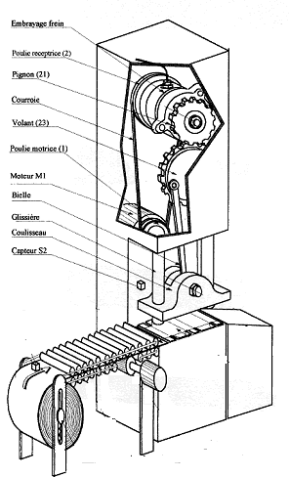
Introduction
Presse utilisée pour découper du
papier cartonné.

Slide 4
Introduction
Transmission et transformation du mouvement:
On parle de mécanisme de transmission du mouvement, lorsque le mécanisme sert à transmettre le mouvement du point d'entrée au point de sortie sans modifier la nature (rotation ou translation) du mouvement.
Les mécanismes de transmission peuvent changer la vitesse ou le sens de mouvement mais ne le modifient pas.

Slide 5
Les mécanismes de transmission du mouvement
CALCUL de la PUISSANCE ET du RENDEMENT:

Slide 6
Transmission avec changement de la nature du mouvement
1. De la rotation en translation continue
Système vis-écrou
2. De la rotation en translation alternée
Système bielle-manivelle
3. De la rotation en translation intermittente
La came ou excentrique
Système pignon crémaillère
4. De la rotation continue à la rotation intermittente
La croix de malte

Slide 7
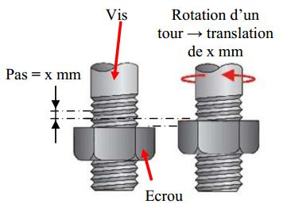
Transmission avec changement de la nature du mouvement
1. De la rotation en translation continue
Système vis-écrou

Slide 8
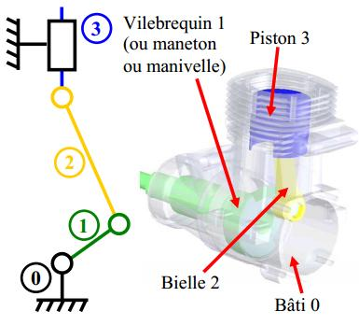
Transmission avec changement de la nature du mouvement
2 De la rotation en translation alternée
Système bielle-manivelle

Slide 9
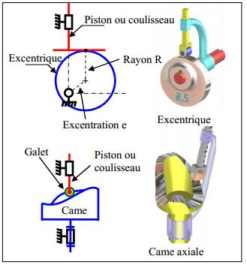
Transmission avec changement de la nature du mouvement
3 De la rotation en translation intermittente
La came ou excentrique

Slide 10
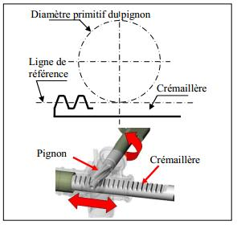
Transmission avec changement de la nature du mouvement
3 De la rotation en translation intermittente
Système pignon crémaillère

Slide 11
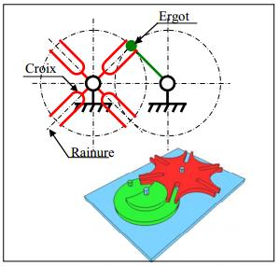
Transmission avec changement de la nature du mouvement
4 De la rotation continue à la rotation intermittente
La croix de malte

Slide 12
2.Transmission sans changement de la nature du mouvement (Sans modification de la vitesse)
Accouplement
Embrayage
Frein

Slide 13
2.Transmission sans changement de la nature du mouvement (Sans modification de la vitesse)
Accouplement

Slide 14
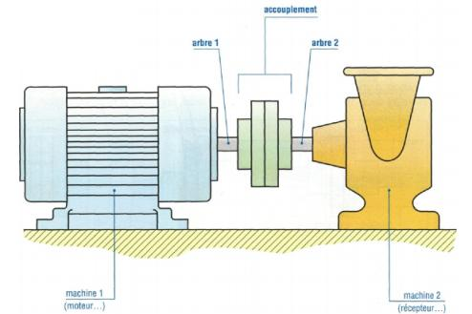
Transmission sans changement de la nature du mouvement (Sans modification de la vitesse)
Accouplement
Les accouplements mécaniques sont utilisés dans l'industrie pour des applications variées.
Voici les utilisations les plus communes:
- pour entraîner en rotation un élément récepteur à partir d'un élément moteur ;
- pour réaliser un raccordement rapide entre deux éléments d'un système (par exemple entre un moteur et une pompe).
- facilement des travaux d'entretien sur ces éléments ;
- pour pallier un désalignement axial, radial ou angulaire ;
- pour ajouter plus de flexibilité dans le système ;
- pour amortir les vibrations ;
- pour ajouter une protection contre les pics de couple.

Slide 15
Transmission sans changement de la nature du mouvement (Sans modification de la vitesse)
Accouplement
Il existe plusieurs types d’accouplement
- RIGIDE
ELASTIQUE
FLEXIBLE
LIMITEUR DE COUPLE

Slide 16
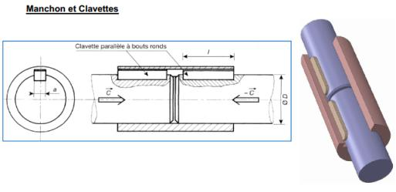
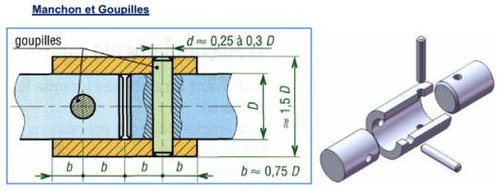
Transmission sans changement de la nature du mouvement (Sans modification de la vitesse)
Accouplement RIGIDE (désalignement axial )
- Exigent une parfaite alignement des arbres à accoupler (n'acceptent aucun défaut d'alignement des arbres)
- Ne filtrent pas les vibrations

Slide 17
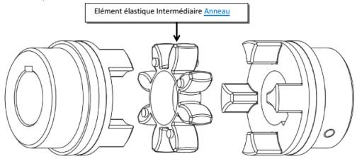
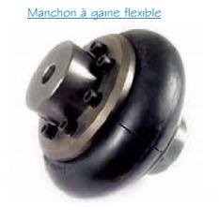
Transmission sans changement de la nature du mouvement (Sans modification de la vitesse)
Accouplement ELASTIQUE (désalignement angulaire en torsion )
Tolèrent plus au moins certains défauts d'alignement des arbres,
Amortirent et filtrent les vibrations

Slide 18
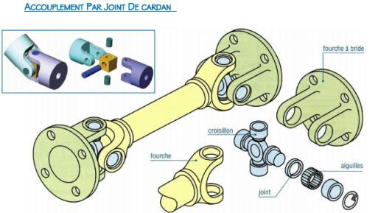
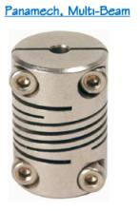
Transmission sans changement de la nature du mouvement (Sans modification de la vitesse)
Accouplement FLEXIBLE (pour les désalignement radial ou angulare )
-Acceptent certains défauts d'alignement
- Ne filtrent pas les vibrations

Slide 19
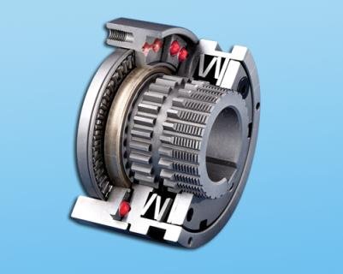
Transmission sans changement de la nature du mouvement (Sans modification de la vitesse)
Accouplement LIMITEUR DE COUPLE
C’est un dispositif de sécurité qui évite toute surcharge ou blocage d’une machine.

Slide 20
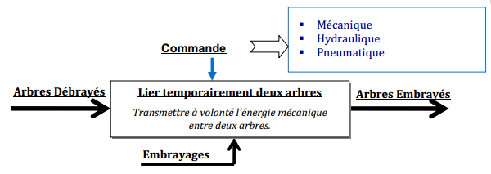
Transmission sans changement de la nature du mouvement (Sans modification de la vitesse)
Embrayage (Accouplement temporaire)
Un mécanisme Permettant de déconnecté la transmission de puissance sans couper le moteur

Slide 21
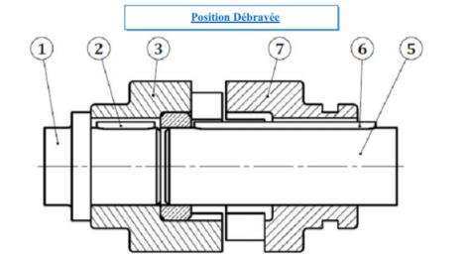
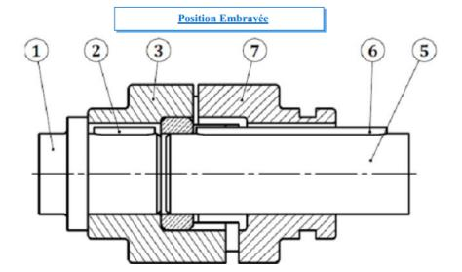
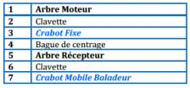
Transmission sans changement de la nature du mouvement (Sans modification de la vitesse)
Embrayage (Accouplement temporaire)

Slide 22
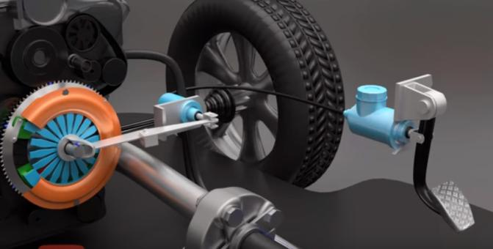
Transmission sans changement de la nature du mouvement (Sans modification de la vitesse)
Embrayage (exemple)
Volant d’inertie
Disque
Plaque de pression
Ressort du diaphragme

Slide 23
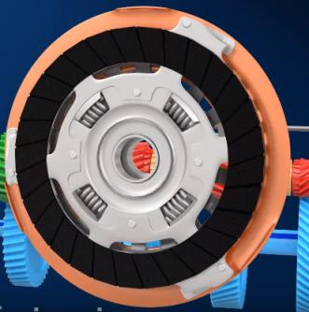
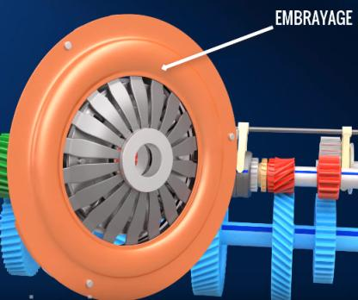
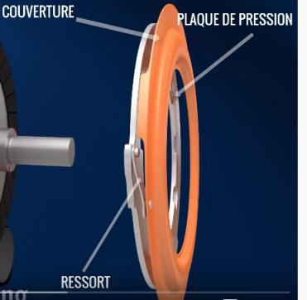
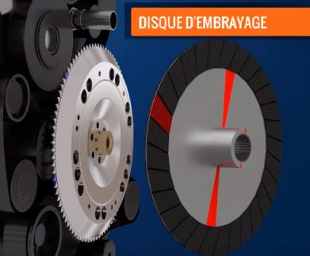
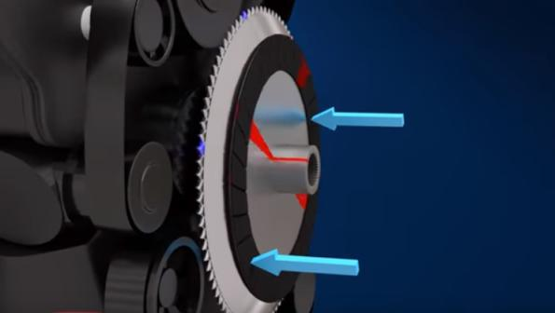
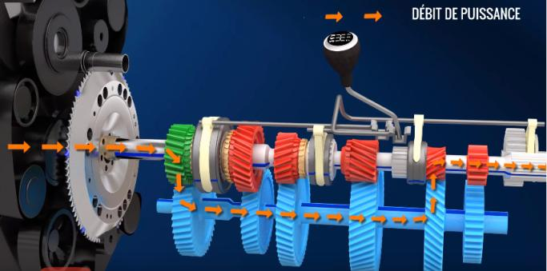
Transmission sans changement de la nature du mouvement (Sans modification de la vitesse)
Embrayage (exemple)

Slide 24
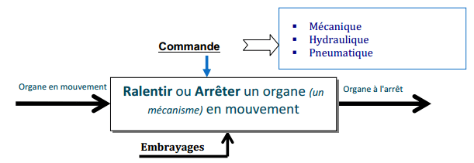
Transmission sans changement de la nature du mouvement (Sans modification de la vitesse)
Frein

Slide 25
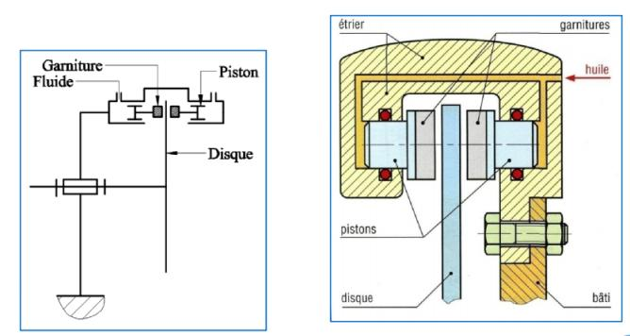
Transmission sans changement de la nature du mouvement (Sans modification de la vitesse)
Frein (exemple Frein à disque)

Slide 26
Transmission sans changement de la nature du mouvement (Avec modification de la vitesse)
- Transmission avec modification de la vitesse
ROUES DE FRICTION
PIGNONS ET CHAINES
ENGRENAGES
POULIES ET COURROIES

Slide 27
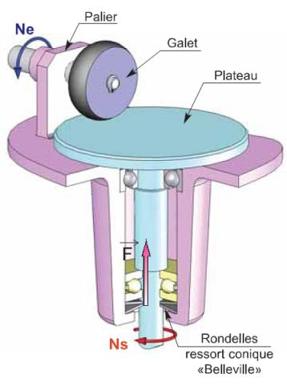
Transmission sans changement de la nature du mouvement (Avec modification de la vitesse)
ROUES DE FRICTION
Deux roues cylindriques ou coniques sont en contact et soumises à un effort presseur. Le frottement au contact des 2 Roues permet de transmettre le mouvement de la roue motrice vers la roue réceptrice.
Cette solution reste limité car elle nécessite des pressions de contact importantes pour assurer le roulement sans glissement.

Slide 28
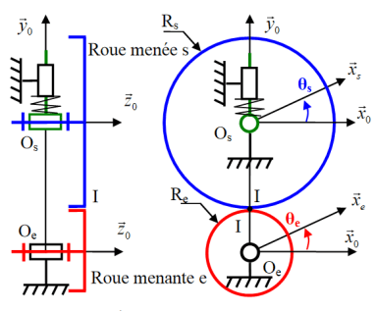
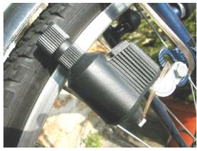
Transmission sans changement de la nature du mouvement (Avec modification de la vitesse)
ROUES DE FRICTION
(Symbole cinématique)
Exemple

Slide 29
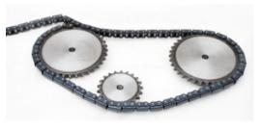
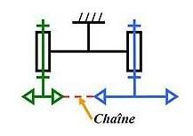
Transmission sans changement de la nature du mouvement (Avec modification de la vitesse)
PIGNONS ET CHAINES
Le système pignon chaîne permet de transmettre un mouvement de rotation sans glissement à une distance pouvant aller jusqu'à plusieurs mètres. (transmission par obstacle )
Principales caractéristiques
• Rapport de transmission constant (pas de glissement).
• Longue durée de vie.
• Aptitude à entraîner plusieurs arbres récepteurs en même temps à partir d’une même source.
• Sont essentiellement utilisé aux « basses » vitesses (moins de 13 m/s pour les chaînes à rouleaux, moins de 20 m/s pour les chaînes silencieuses).
• Montage et entretien plus simple que celui de l’engrenages et prix de revient moins élevé.
Symbole cinématique

Slide 30
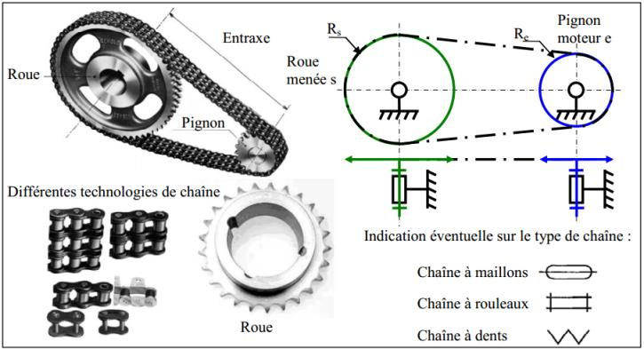
Transmission sans changement de la nature du mouvement (Avec modification de la vitesse)
PIGNONS ET CHAINES

Slide 31
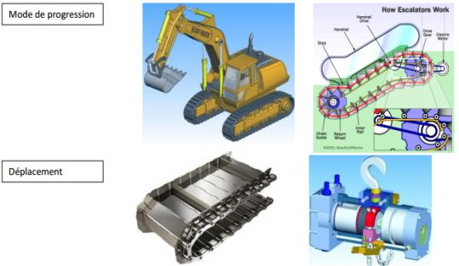
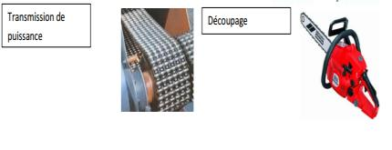
Transmission sans changement de la nature du mouvement (Avec modification de la vitesse)
PIGNONS ET CHAINES
Les chaînes sont utilisées en transmission de puissance mais aussi en manutention et convoyage et dans de nombreuses réalisations.

Slide 32
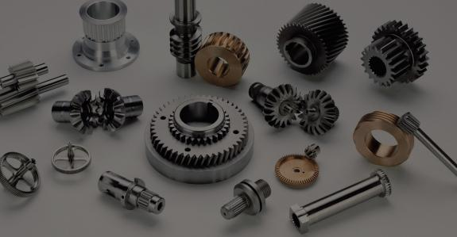
Transmission sans changement de la nature du mouvement (Avec modification de la vitesse)
Les engrenages
Un engrenage est un mécanisme composé de deux roues dentées. L’une des roues entraîne l’autre par l’action des dents qui sont successivement en contact. La roue qui a le plus petit nombre de dents est appelée pignon. (transmission par obstacle )
Matériaux utilisés:
Fo0e à graphite sphéroïdal FGS : Roues de grandes dimensions.
Aciers ordinaires type XC : Engrenages peu chargés.
Aciers au nickel-chrome (10 NC 12) :
Matières plastiques : Nylon, Téflon

Slide 33
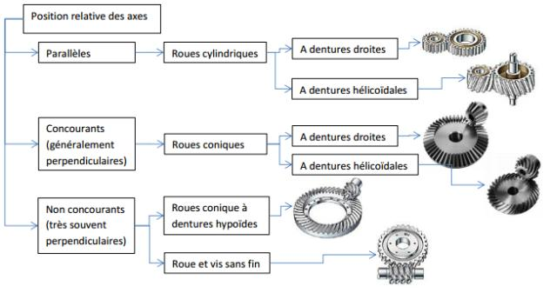
Transmission sans changement de la nature du mouvement (Avec modification de la vitesse)
Classification des engrenages

Slide 34
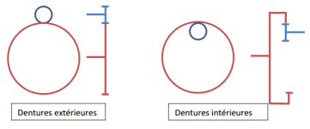
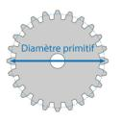
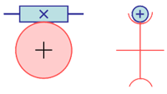
Transmission sans changement de la nature du mouvement (Avec modification de la vitesse)
Symboles cinématiques
pour les engrenages coniques
pour les engrenages cylindriques
Pour roue et vis sans fin
Les cercles représentés sur les schémas cinématiques correspondent aux diamètres primitifs de la roue et du pignon.

Slide 35
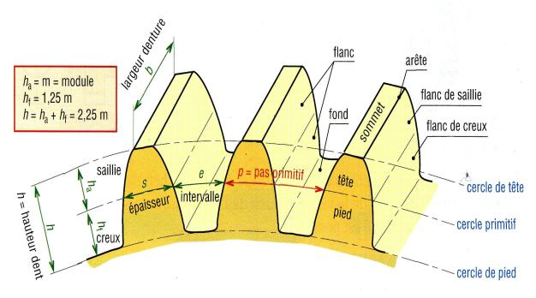
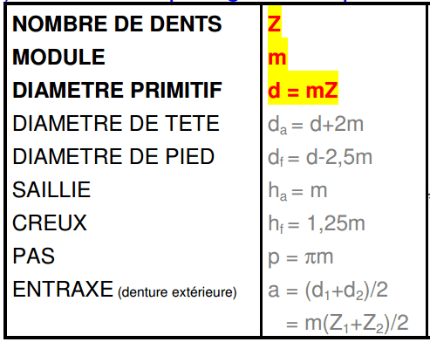
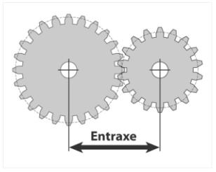
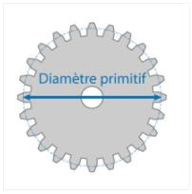
Transmission sans changement de la nature du mouvement (Avec modification de la vitesse)
Engrenages à dentures droites
Caractéristiques géométriques des dentures

Slide 36
Transmission sans changement de la nature du mouvement (Avec modification de la vitesse)
Engrenages à dentures droites
* Caractéristiques géométriques des dentures
* Le module d’engrenage (m)
Le module est une grandeur normalisée qui caractérise un engrenage et déterminé par un calcul de résistance des matériaux. Il permet de calculer les principales caractéristiques de ses dents (hauteur, largueur…), ainsi que son diamètre primitif (d_p).
Au plus le module est grand, au plus la taille des dents de l’engrenage est grande et au plus l’engrenage peut transmettre de gros efforts.

Slide 37
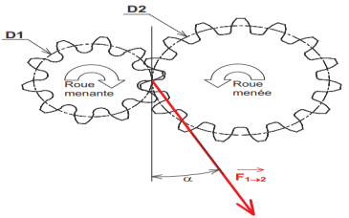
Transmission sans changement de la nature du mouvement (Avec modification de la vitesse)
Bon engrènement :
Les 2 Roues ont même module (m)
Axes parallèles
Tangence des cylindres primitifs
Engrenages à dentures droites
Ligne d’engrènement
$$α{:angle de pression}$$
Effort radial $F_{r}$: perpendiculaire à FT, c'est la projection de F1/2 sur la ligne des centres O1O2.
$$F_{r}=F_{1/2}∗\sin{(α})$$
Effort tangentiel $F_{t}$: c'est la projection de l'action F1/2 sur la tangente en I aux cercles primitifs.
$$F_{t}=F_{1/2}∗\cos{(α})$$

Slide 38
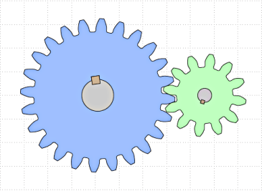
Transmission sans changement de la nature du mouvement (Avec modification de la vitesse)
Sortie (s)
Les engrenages
Rapport de transmission :
Entrée (e)
$$r_{e/s}=\frac{ω_{s}}{ω_{e}}=\frac{N_{s}}{N_{e}}=\frac{D_{e}}{D_{s}}=\frac{Z_{e}}{Z_{s}}$$

Slide 39
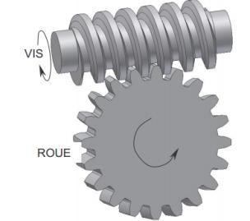
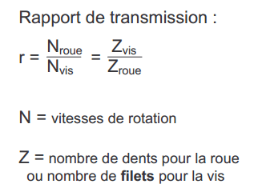
Transmission sans changement de la nature du mouvement (Avec modification de la vitesse)
Engrenages (Roue et Vis sans fin)
Rapport de transmission :

Slide 40
Transmission sans changement de la nature du mouvement (Avec modification de la vitesse)
Train d’engrenages. (cascade engrenages,)
plusieurs engrenages en série. Pour augmenter ou réduire le rapport de réduction
${(−1)}^{n}$ donne le sens de rotation de la sortie par rapport à ’entrée.
n correspondant au nombre de contact extérieurs entre roues.

Slide 41
Transmission sans changement de la nature du mouvement (Avec modification de la vitesse)
Train d’engrenages.
Engrenage à étage : des engrenages doubles liés mécaniquement (engrenage à étage) montés sur le même axe.
Roue menante : toute roue motrice dans le train d’engrenage
Roue menée : toute roue réceptrice dans le train d’engrenage.
Roue folle : peut être à la fois une roue menante et une roue menée (annule leur influence dans le rapport final du train d’engrenages ).

Slide 42
Transmission sans changement de la nature du mouvement (Avec modification de la vitesse)
poulie-courroie
Un système poulies courroie permet de transmettre une puissance dans le mouvement de rotation d’un arbre à un autre. Les deux, ou plusieurs arbres, pouvant être éloignés l’un de l’autre. Elle se fait par l’intermédiaire de l’adhérence entre la poulie et courroie
Symbole cinématique

Slide 43
Transmission sans changement de la nature du mouvement (Avec modification de la vitesse)
poulie-courroie
Montage

Slide 44
Transmission sans changement de la nature du mouvement (Avec modification de la vitesse)
poulie-courroie
Différents types de courroies

Slide 45
Transmission sans changement de la nature du mouvement (Avec modification de la vitesse)
Courroies trapézoïdales
Principales familles de courroies trapézoïdales
Avantages
Les courroies trapézoïdales sont les plus utilisées ; à tension égale elles transmettent une puissance plus élevée que les courroies plates (conséquence de la forme en V augmentant la pression de contact et par là l'effort transmissible).
Possibilité d’utilisé plusieurs courroies en parallèles

Slide 46
Type du section de courroie trapézoïdales
Transmission sans changement de la nature du mouvement (Avec modification de la vitesse)
Courroies trapézoïdales
Type du section de courroie trapézoïdales
La série étroite (SPZ, SPA...) permet des transmissions plus compactes que la série classique (Z, A, B...) ; les courroies sont plus flexibles et les calculs identiques.

Slide 47
Transmission sans changement de la nature du mouvement (Avec modification de la vitesse)
Caractéristiques des courroies
Les diamètres primitifs : (Dp) et (dp)
L’entraxe (a)
Rapport de transmission
Longueur primitive courroie (Lp)
Angle d’enroulement (θ_{d} )
Vitesse du courroie (V)

Slide 48
Transmission sans changement de la nature du mouvement (Avec modification de la vitesse)
Caractéristiques des courroies
Les diamètres primitifs : (Dp) et (dp)
$$\frac{N_{D}}{N_{d}}=\frac{d_{p}}{D_{p}}$$

Slide 49
Transmission sans changement de la nature du mouvement (Avec modification de la vitesse)
Caractéristiques des courroies
L’entraxe (a)
$$a=(\frac{D_{p}+d_{p}}{2})+d_{p}$$
Rapport de transmission${ r}_{d/D}$
$$r_{d/D}=\frac{ω_{D}}{ω_{d}}=\frac{N_{D}}{N_{d}}=\frac{d_{p}}{D_{p}}$$

Slide 50
Transmission sans changement de la nature du mouvement (Avec modification de la vitesse)
Caractéristiques des courroies
Longueur primitive courroie (Lp)
$$L_{p}=2a+1,57\left(D_{p}+d_{p}\right)+\frac{{{(D}_{p}−d_{p})}^{2}}{4a}$$

Slide 51
Transmission sans changement de la nature du mouvement (Avec modification de la vitesse)
Caractéristiques des courroies
Angle d’enroulement (θ_{d} )
$$θ=180−2{.sin}^{−1}\left(\frac{D_{p}−d_{p}}{2.a}\right)$$
Vitesse du courroie (V)
$$V=\frac{{π.N}_{d}}{30}.\frac{d_{p}}{2}$$

Slide 52
Comment déterminer Type du section de courroie trapézoïdales
Transmission sans changement de la nature du mouvement (Avec modification de la vitesse)
Comment déterminer Type du section de courroie trapézoïdales

Slide 53
Transmission sans changement de la nature du mouvement Courroies trapézoïdales Type Section du courroie
1 calcule Ks
2, calcule PS
3, déterminer Nd
4, intersection entre Nd ET Ps donne type de section
Nd (poulie petit ou motrice)
Courroie de section A

Slide 54
Nombre de courroie n_{c}
1, calculer initialement la vitesse linéaire de la courroie
2, la puissance de base de la courroie (obtenue par interpolation par tableau )
3 La puissance admissible de la courroie choisie (P_{a} )
P_{a} = P_{b}.K_{L}.K_{θ}
le nombre nécessaire de courroies : n_{c} = Ps/Pa
KL : coefficient correcteur fonction de la longueur primitive L_{p}
Kθ coefficient correcteur fonction de l'angle d'enroulement θ

